Slide 1

Big Data with Cloud Computing: an insight on the computing environment, MapReduce, and programming framework
דניאל פנסטרהיים & יוסף רינברג
20936 - סדנה במדעי הנתונים
20.4.2020

Slide 2
מה נראה?
מה המשמעות של Big Data
טכנולוגיות Cloud Computing לביצוע מחקרי Big Data
MapReduce ו-NoSQL
יתרונות וחסרונות
מבט לעתיד

Slide 3
Big Data

Slide 4
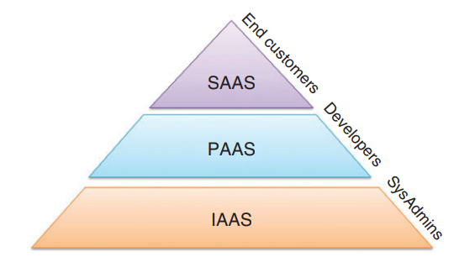
תשתיות
SaaS
PaaS
IaaS

Slide 5
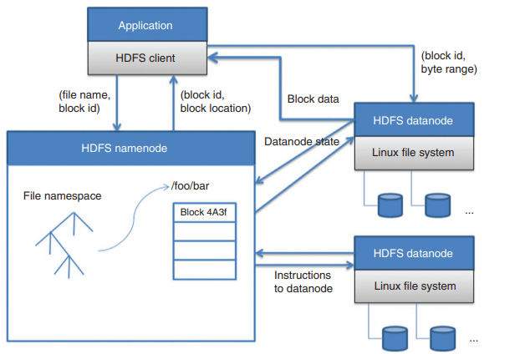
אחסון מידע - HDFS

Slide 6
ניהול מידע - NoSQL

Slide 7
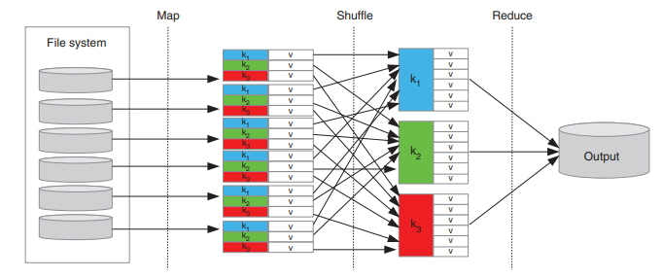
ביצוע שאילתות - Map & Reduce

Slide 8
תשאול תוצרים
הממשק למשתמש
Hive, Pig, JAQL, Dremel, Scope

Slide 9
MapReduce Framework

Slide 10
השוואת MapReduce לפתרון המסורתי

Slide 11
אלגוריתמי עיבוד מידע
רשימה של אלגו

Slide 12
חסרונות MapReduce

Slide 13
MapReduce 2.0

Slide 14
סיכום

